Slide 1
Charakterystyka urządzeń w sieciach LAN i WAN

Slide 2
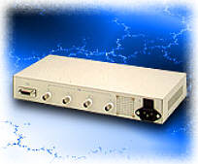

REPEATER
repeater – jest urządzeniem pracującym w warstwie fizycznej modelu OSI, stosowanym do łączenia segmentów kabla sieciowego. Regenerator odbierając sygnały z jednego segmentu sieci wzmacnia je, poprawia ich parametry czasowe i przesyła do innego segmentu. Może łączyć segmenty sieci o różnych mediach transmisyjnych.

Slide 3
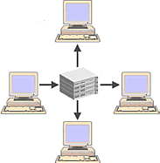
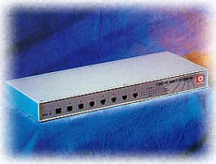
KONCENTRATOR (HUB)
koncentrator (hub) – jest czasami określany jako wieloportowy regenerator. Służy do tworzenia fizycznej gwiazdy przy istnieniu logicznej struktury szyny lub pierścienia. Pracuje w warstwie 1 (fizycznej) modelu OSI. Pakiety wchodzące przez jeden port są transmitowane na wszystkie inne porty. Wynikiem tego jest fakt, że koncentratory pracują w trybie half-duplex (transmisja tylko w jedną stronę w tym samym czasie).
Można wyróżnić huby pasywne i aktywne.
Hub pasywny jest tanim urządzeniem pełniącym funkcję skrzynki łączeniowej, nie wymaga zasilania.
Hub aktywny dodatkowo wzmacnia sygnały ze stacji roboczej i pozwala na wydłużenie połączenia z nią. Zasilanie jest wymagane.
Najczęstszym rodzajem kabla łączącego komputer i hub jest skrętka (10Base-T). Huby potrafią jednak dokonać konwersji sygnału pochodzącego z różnych mediów transmisyjnych. Dostosowują się też do różnych standardów sieciowych jak np. Ethernet, Token Ring, ATM.

Slide 4
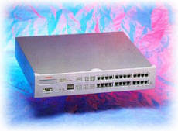
PRZEŁĄCZNIK (SWITCH)
przełącznik (switch) – są urządzeniami warstwy łącza danych (warstwy 2) i łączą wiele fizycznych segmentów LAN w jedną większą sieć. Przełączniki działają podobnie do koncentratorów z tą różnicą, że transmisja pakietów nie odbywa się z jednego wejścia na wszystkie wyjścia przełącznika, ale na podstawie adresów MAC kart sieciowych przełącznik uczy się, a następnie kieruje pakiety tylko do konkretnego odbiorcy co powoduje wydatne zmniejszenie ruchu w sieci. W przeciwieństwie do koncentratorów, przełączniki działają w trybie full-duplex. Przełączniki działają w oparciu o jeden z dwóch trybów pracy: cut through (przełączanie bezzwłoczne) oraz store&forward (zapamiętaj i wyślij). Pierwsza technologia jest wydajniejsza ponieważ pakiet jest natychmiast kierowany do portu przeznaczenia (na podstawie MAC adresu) bez oczekiwania na koniec ramki, lecz pakiety przesyłane w taki sposób nie są sprawdzane pod względem poprawności. Druga technologia pracy charakteryzuje się tym, że przełącznik odczytuje najpierw całą ramkę, sprawdza, czy została odczytana bez błędów i dopiero potem kieruje ją do portu docelowego. Przełącznik taki pracuje wolniej, ale za to prawie niezawodnie. przełącznik VLAN – jest odmianą przełącznika umożliwiającą tworzenie wirtualnych sieci LAN, których stanowiska są zlokalizowane w różnych punktach (sieciach, podsieciach, segmentach), zaś w sieć wirtualną łączy je jedynie pewien klucz logiczny. Sieć taka pozwala optymalizować natężenie ruchu pakietów w poszczególnych częściach sieci. Możliwa jest również łatwa zmiana konfiguracji oraz struktury logicznej takiej sieci

Slide 5
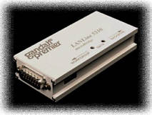
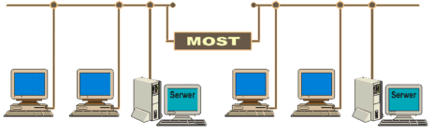
MOST (BRIDGE)
most (bridge) – służy do przesyłania i ew. filtrowania ramek między dwoma sieciami przy czym sieci te niekoniecznie muszą być zbudowane w oparciu o takie samo medium transmisyjne. Śledzi on adresy MAC umieszczane w przesyłanych do nich pakietach. Mosty nie mają dostępu do adresów warstwy sieciowej, dlatego nie można ich użyć do dzielenia sieci opartej na protokole TCP/IP na dwie podsieci IP. To zadanie mogą wykonywać wyłącznie routery. Analizując adresy sprzętowe MAC, urządzenie wie, czy dany pakiet należy wyekspediować na drugą stronę mostu, czy pozostawić bez odpowiedzi. Mosty podobnie jak przełączniki przyczyniają się w znacznym stopniu do zmniejszenia ruchu w sieci.

Slide 6
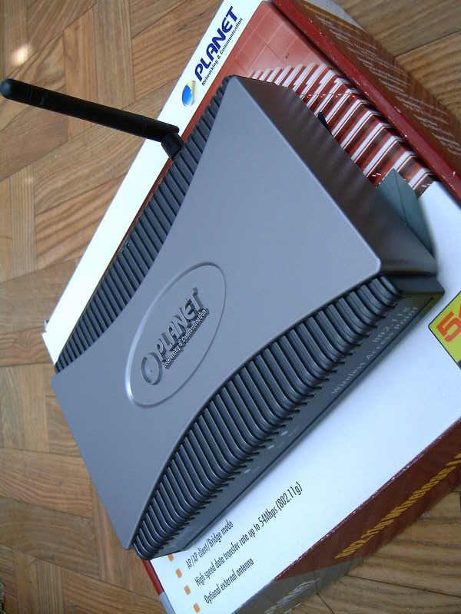
Punk Dostępowy
rządzenie zapewniające hostom dostęp do sieci komputerowej za pomocą bezprzewodowego nośnika transmisyjnego jakim są fale radiowe.
Punkt dostępowy jest zazwyczaj mostem łączącym bezprzewodową sieć lokalną (WLAN) z siecią lokalną (LAN). W związku z tym punkt dostępowy musi posiadać co najmniej dwa interfejsy sieciowe:
bezprzewodowy działający w oparciu o standard IEEE 802.11 (Wi-Fi)
przewodowy służący połączeniu PD z siecią standardu IEEE 802.3 (Ethernet) bądź modem standardu DSL
Większość współcześnie wytwarzanych punktów dostępowych wyposażonych jest w serwer DHCP, koncentrator sieciowy i router pełniący rolę bramy sieciowej. Niektóre modele wyposażone są dodatkowo w interfejs standardu USB, umożliwiając tym samym podłączenie i następnie współdzielenie np. drukarki.

Slide 7
Bramka VoIP
Bramka VoIP - rodzaj urządzenia telekomunikacyjnego, którego głównym zadaniem jest umożliwienie wykonywania połączeń telefonicznych tradycyjnym aparatem telefonicznym POTS za pośrednictwem VoIP.
Bramka VoIP posiada co najmniej 2 złącza:
port FXS, czyli standardowy port z gniazdem RJ-11, do którego podłącza się analogowy (tradycyjny) aparat telefoniczny.
port WAN do podłączenia Internetu. Najczęściej jest to gniazdo RJ-45 w standardzie Ethernet z dostępem do Internetu.
Bramka VoIP zamienia więc analogowy sygnał mowy oraz sygnały wybierania numeru telefonicznego na sygnały VoIP. Dzięki temu można korzystać z telefonii VoIP nie posiadając nawet komputera. Bramki mogą korzystać z różnych wersji protokołów VoIP jednak najczęściej jest to SIP oraz różnych kodeków.

Slide 8
Zapora sieciowa
Termin ten może odnosić się zarówno do dedykowanego sprzętu komputerowego wraz ze specjalnym oprogramowaniem, jak i do samego oprogramowania blokującego niepowołany dostęp do komputera, na którego straży stoi. Pełni rolę połączenia ochrony sprzętowej i programowej sieci wewnętrznej LAN przed dostępem z zewnątrz, tzn. sieci publicznych, Internetu, chroni też przed nieuprawnionym wypływem danych z sieci lokalnej na zewnątrz. Często jest to komputer wyposażony w system operacyjny (np. Linux, BSD) z odpowiednim oprogramowaniem. Do jego podstawowych zadań należy filtrowanie połączeń wchodzących i wychodzących oraz tym samym odmawianie żądań dostępu uznanych za niebezpieczne.

Slide 9
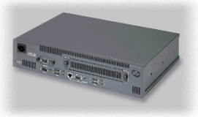
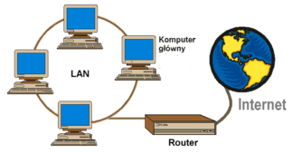
Router
router – urządzenie wyposażone najczęściej w kilka interfejsów sieciowych LAN, porty obsługujące sieć WAN, pracujący wydajnie procesor i oprogramowanie zawiadujące ruchem pakietów przepływających przez router. W sieciach lokalnych stosowane są, gdy sieć chcemy podzielić na dwie lub więcej podsieci. Segmentacja sieci powoduje, że poszczególne podsieci są od siebie odseparowane i pakiety nie przenikają z jednej podsieci do drugiej. W ten sposób zwiększamy przepustowość każdej podsieci.

Slide 10
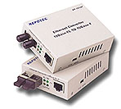
Transceiver
transceiver – urządzenie nadawczo-odbiorcze łączące port AUI (Attachment Unit Interface) urządzenia sieciowego z wykorzystywanym do transmisji typem okablowania. Poza wysyłaniem i odbieraniem danych realizuje on funkcje wykrywania kolizji (przy jednoczesnym pojawieniu się pakietów danych), nie dopuszcza do przesyłania zbyt długich (>20 ms) pakietów danych (Jabber function) oraz wykrywa przerwy w linii światłowodowej.

Slide 11
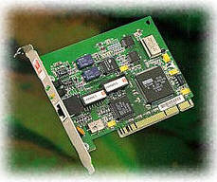
KARTA SIECIOWA
Karta sieciowa – inaczej NIC (network interface card) jest urządzeniem warstwy drugiej w modelu OSI. Karty NIC przenoszą unikatowy kod nazywany adresem MAC (media access control). Adres ten używany jest do kontrolowania komunikacji danych między komputerami.

Slide 12
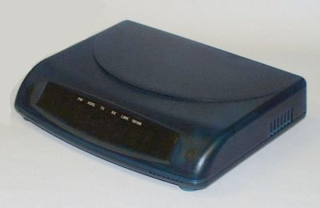
MODEM
urządzenie elektroniczne, które moduluje sygnał w celu zakodowania informacji cyfrowych, tak by mogły być przesyłane w wybranym medium transmisyjnym, a także demoduluje tak zakodowany sygnał w celu dekodowania odbieranych danych

Slide 13
Drukarka sieciowa
Drukarka sieciowa (ang. network printer) - drukarka posiadająca interfejs sieciowy, podłączona do sieci lokalnej, mogąca obsługiwać wiele komputerów co oznacza istotną oszczędność kosztów w środowisku biurowym.

Slide 14
NAS
Network Attached Storage (NAS) – technologia umożliwiająca podłączenie zasobów pamięci dyskowych bezpośrednio do sieci komputerowej.
Dzięki takiemu rozwiązaniu można łatwo skonfigurować dostęp do danych znajdujących się w jednym miejscu z różnych punktów sieci. Zaletą NAS jest możliwość jego stosowania w sieciach opartych na różnych rozwiązaniach klienckich przez co dane są osiągalne bez względu na rodzaj zainstalowanego systemu operacyjnego.

Slide 15
Pozostałe urządzenia pracujące w sieci
Telewizory
Smartfony
Urządzenia „internetu rzeczy”
  Czujniki
  Alarmy
  Sterowniki

